Slide 1
Презентация по теме: «Сравнительный анализ методов квадратичного программирования при использовании SVM в задачах распознавания»
Выполнили студенты
группы 3630102/80201:
Деркаченко Анна
Хрипунков Дмитрий
Войнова Алена

Slide 2
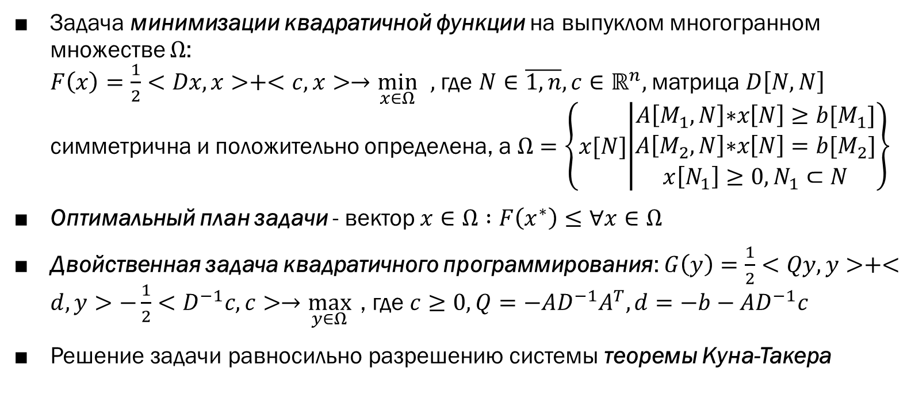
Постановка задачи квадратичного программирования
Задача минимизации квадратичной функции на выпуклом многогранном множестве $Ω$: $F\left(x\right)=\frac{1}{2}<Dx,x>+<c,x>→\min_{x∈Ω}{ },$где $N∈\overline{1,n},c∈ℝ^{n},$ матрица $D\left[N,N\right]$ симметрична и положительно определена, а $Ω=\left\{x[N] | \begin{matrix}A\left[M_{1},N\right]\text{∗}x\left[N\right]≥b[M_{1}] \\ A\left[M_{2},N\right]\text{∗}x\left[N\right]=b[M_{2}] \\ x\left[N_{1}\right]≥0,N_{1}⊂N\end{matrix}\right\}$
Оптимальный план задачи - вектор $x∈Ω :F\left(x^{∗}\right)≤∀x∈Ω$
Двойственная задача квадратичного программирования: $G\left(y\right)=\frac{1}{2}<Qy,y>+<d,y>−\frac{1}{2}<D^{−1}c,c>→\max_{y∈Ω}{ }$, где $c≥0,Q=−AD^{−1}A^{T},d=−b−AD^{−1}c$
Решение задачи равносильно разрешению системы теоремы Куна-Такера

Slide 3
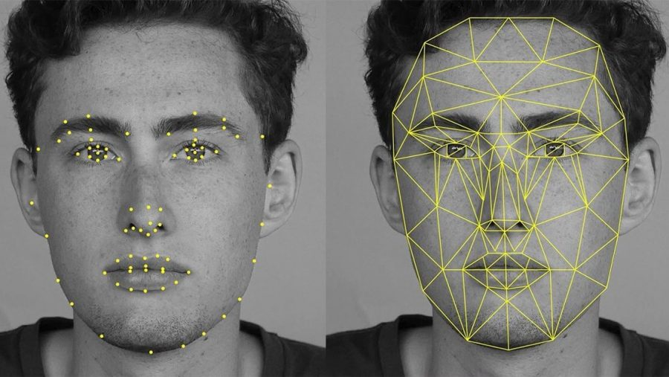
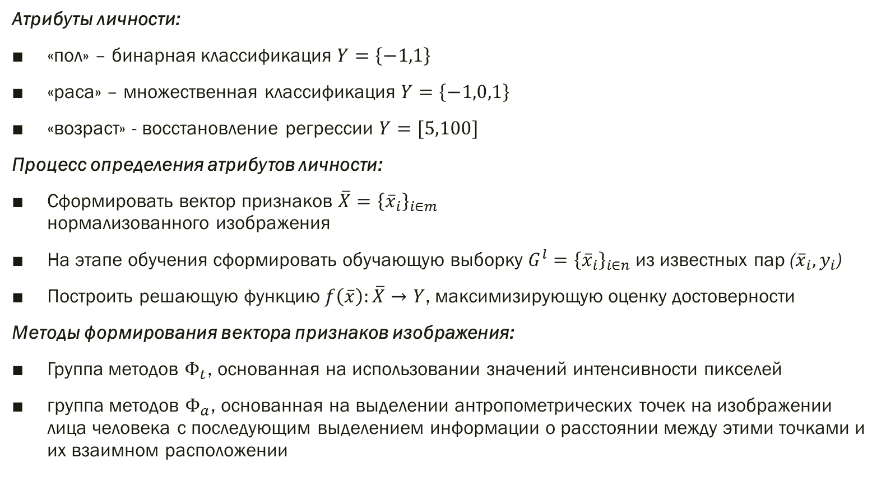
Постановка задачи распознавания
Атрибуты личности:
«пол» – бинарная классификация $Y=\left\{−1,1\right\}$
«раса» – множественная классификация $Y=\left\{−1,0,1\right\}$
«возраст» - восстановление регрессии $Y=[5,100]$
Процесс определения атрибутов личности:
Сформировать вектор признаков $\overline{X}={\left\{{\overline{x}}_{i}\right\}}_{i∈m}$ нормализованного изображения
На этапе обучения сформировать обучающую выборку $G^{l}={\left\{{\overline{x}}_{i}\right\}}_{i∈n}$ из известных пар (${\overline{x}}_{i},y_{i}$)
Построить решающую функцию $f\left(\overline{x}\right):\overline{X}→Y$, максимизирующую оценку достоверности
Методы формирования вектора признаков изображения:
Группа методов $Φ_{t}$, основанная на использовании значений интенсивности пикселей
группа методов $Φ_{a}$, основанная на выделении антропометрических точек на изображении лица человека с последующим выделением информации о расстоянии между этими точками и их взаимном расположении

Slide 4
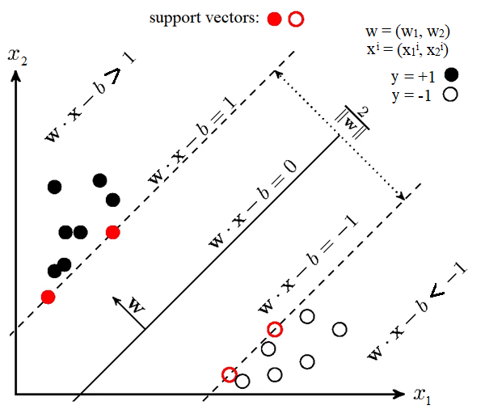
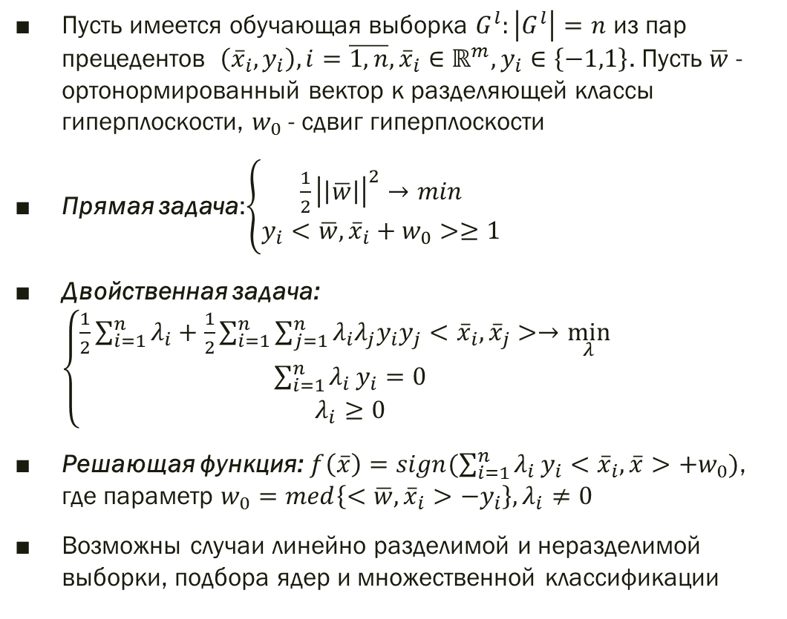
Метод опорных векторов
Пусть имеется обучающая выборка $G^{l}:\left|G^{l}\right|=n$ из пар прецедентов $\left({\overline{x}}_{i},y_{i}\right),i=\overline{1,n},{\overline{x}}_{i}∈ℝ^{m},y_{i}∈\left\{−1,1\right\}$. Пусть $\overline{w}$ - ортонормированный вектор к разделяющей классы гиперплоскости, $w_{0}$- сдвиг гиперплоскости
Прямая задача:$\left\{\begin{aligned}\frac{1}{2}{\left|\left|\overline{w}\right|\right|}^{2}→min \\ y_{i}<\overline{w},{\overline{x}}_{i}+w_{0}>≥1\end{aligned}\right.$
Двойственная задача: $\left\{\begin{aligned}\frac{1}{2}\sum_{i=1}^{n}{λ_{i}}+\frac{1}{2}\sum_{i=1}^{n}{\sum_{j=1}^{n}{λ_{i}λ_{j}y_{i}y_{j}<{\overline{x}}_{i},{\overline{x}}_{j}>→\min_{λ}{ }}} \\ \sum_{i=1}^{n}{λ_{i}}y_{i}=0 \\ λ_{i}≥0\end{aligned}\right.$
Решающая функция:$f\left(\overline{x}\right)=sign(\sum_{i=1}^{n}{λ_{i}}y_{i}<{\overline{x}}_{i},\overline{x}>+w_{0})$, где параметр $w_{0}=med\left\{<\overline{w},{\overline{x}}_{i}>−y_{i}\right\}, λ_{i}≠0$
Возможны случаи линейно разделимой и неразделимой выборки, подбора ядер и множественной классификации

Slide 5
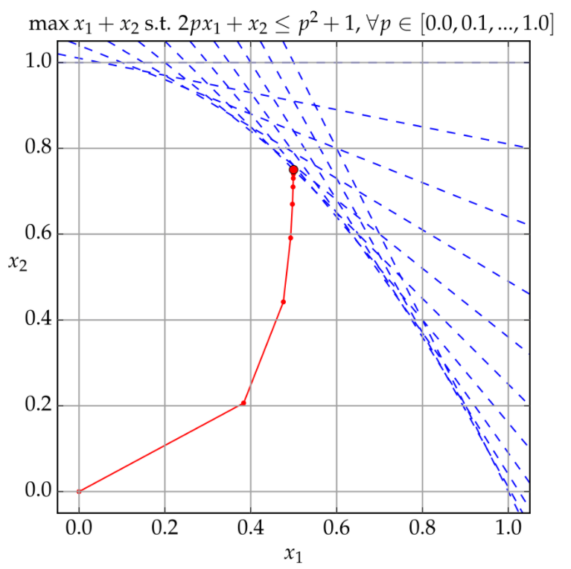
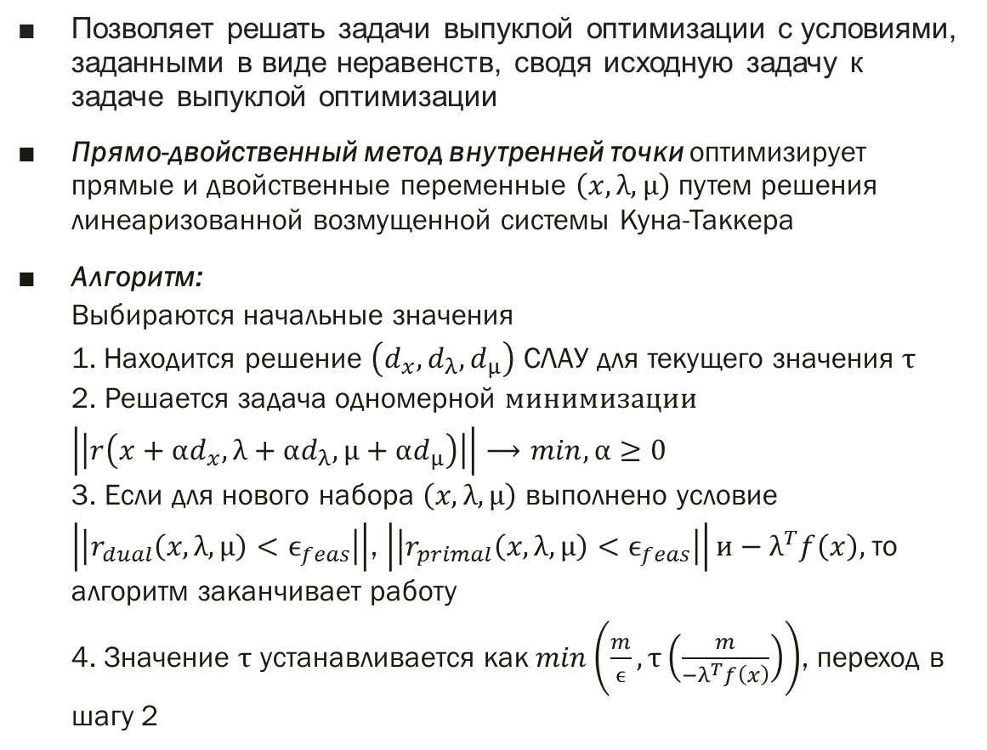
Метод внутренней точки (IP)
Позволяет решать задачи выпуклой оптимизации с условиями, заданными в виде неравенств, сводя исходную задачу к задаче выпуклой оптимизации
Прямо-двойственный метод внутренней точки оптимизирует прямые и двойственные переменные $\left(x,λ,μ\right)$ путем решения линеаризованной возмущенной системы Куна-Таккера
Алгоритм: Выбираются начальные значения 1. Находится решение $\left(d_{x},d_{λ},d_{μ}\right)$ СЛАУ для текущего значения $τ$ 2. Решается задача одномерной $минимизации$ $\left|\left|r\left(x+αd_{x},λ+αd_{λ},μ+αd_{μ}\right)\right|\right|⟶min,α≥0$ 3. Если для нового набора $\left(x,λ,μ\right)$ выполнено условие $\left|\left|r_{dual}\left(x,λ,μ\right)<ϵ_{feas}\right|\right|$, $\left|\left|r_{primal}\left(x,λ,μ\right)<ϵ_{feas}\right|\right|и−λ^{T}f\left(x\right),$ то алгоритм заканчивает работу 4. Значение $τ$ устанавливается как $min\left(\frac{m}{ϵ},τ\left(\frac{m}{−λ^{T}f\left(x\right)}\right)\right)$, переход в шагу 2
Пример поиска решения. Фиолетовые линии показывают ограничения, красные точки показывают результат каждой итерации

Slide 6
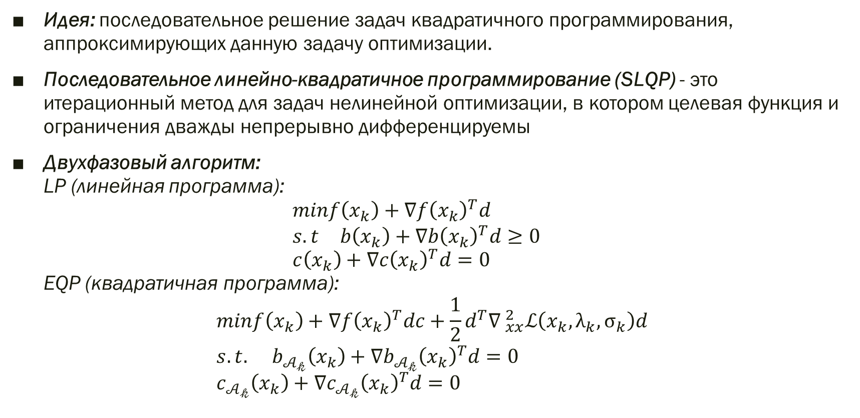
Последовательное квадратичное программирование (SQP)
Идея: последовательное решение задач квадратичного программирования, аппроксимирующих данную задачу оптимизации.
Последовательное линейно-квадратичное программирование (SLQP) - это итерационный метод для задач нелинейной оптимизации, в котором целевая функция и ограничения дважды непрерывно дифференцируемы
Двухфазовый алгоритм: LP (линейная программа): $minf\left(x_{k}\right)+∇f{\left(x_{k}\right)}^{T}d$ $s.t b\left(x_{k}\right)+∇b{\left(x_{k}\right)}^{T}d≥0$ $c\left(x_{k}\right)+∇c{\left(x_{k}\right)}^{T}d=0$ EQP (квадратичная программа):
$$minf\left(x_{k}\right)+∇f{\left(x_{k}\right)}^{T}dc+\frac{1}{2}d^{T}∇ _{xx}^{2}ℒ\left(x_{k},λ_{k},σ_{k}\right)d \\ s.t. b_{𝒜_{𝓀}}\left(x_{k}\right)+∇b_{𝒜_{𝓀}}{\left(x_{k}\right)}^{T}d=0 \\ c_{𝒜_{𝓀}}\left(x_{k}\right)+∇c_{𝒜_{𝓀}}{\left(x_{k}\right)}^{T}d=0$$

Slide 7
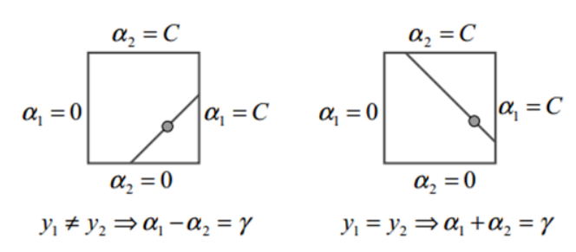
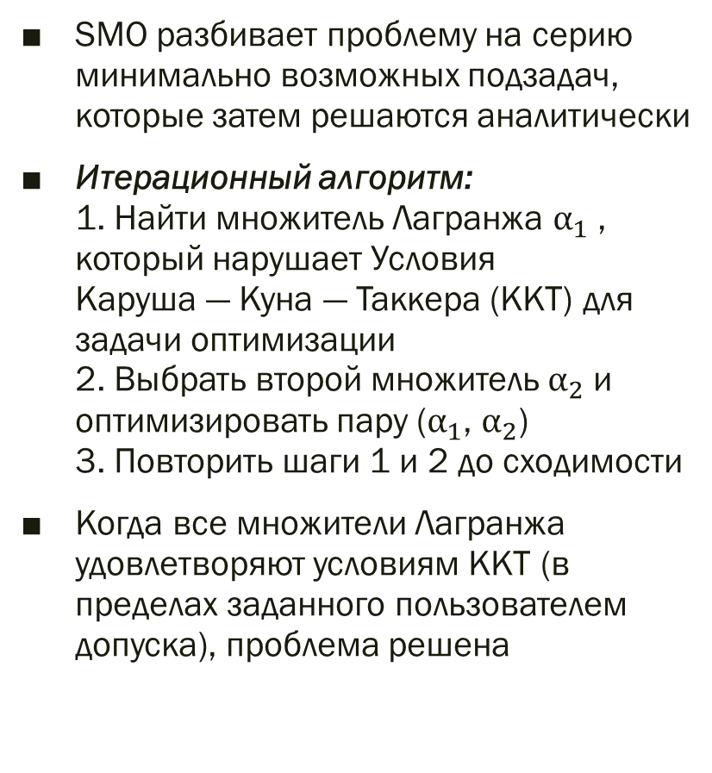
Последовательная минимальная оптимизация (SMO)
SMO разбивает проблему на серию минимально возможных подзадач, которые затем решаются аналитически
Итерационный алгоритм: 1. Найти множитель Лагранжа $α_{1}$ , который нарушает Условия Каруша — Куна — Таккера (KKT) для задачи оптимизации 2. Выбрать второй множитель $α_{2}$ и оптимизировать пару ($α_{1}$, $α_{2}$) 3. Повторить шаги 1 и 2 до сходимости
Когда все множители Лагранжа удовлетворяют условиям KKT (в пределах заданного пользователем допуска), проблема решена

Slide 8
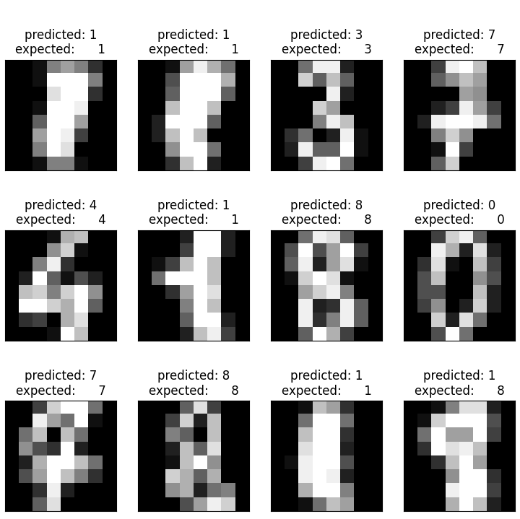
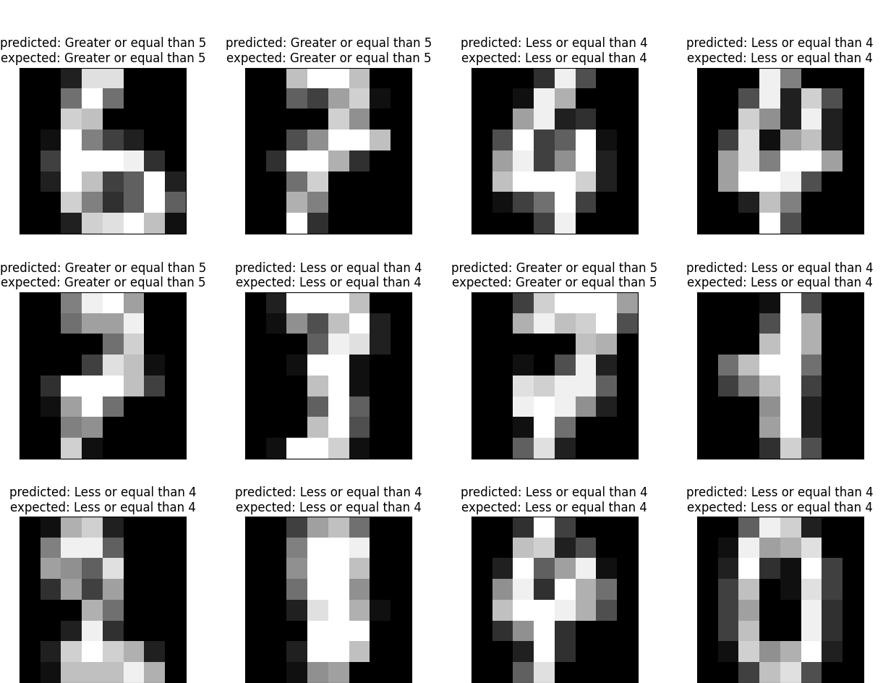
Практическое задание
Распознавание при 10 классах
Распознавание при 2 классах

Slide 9
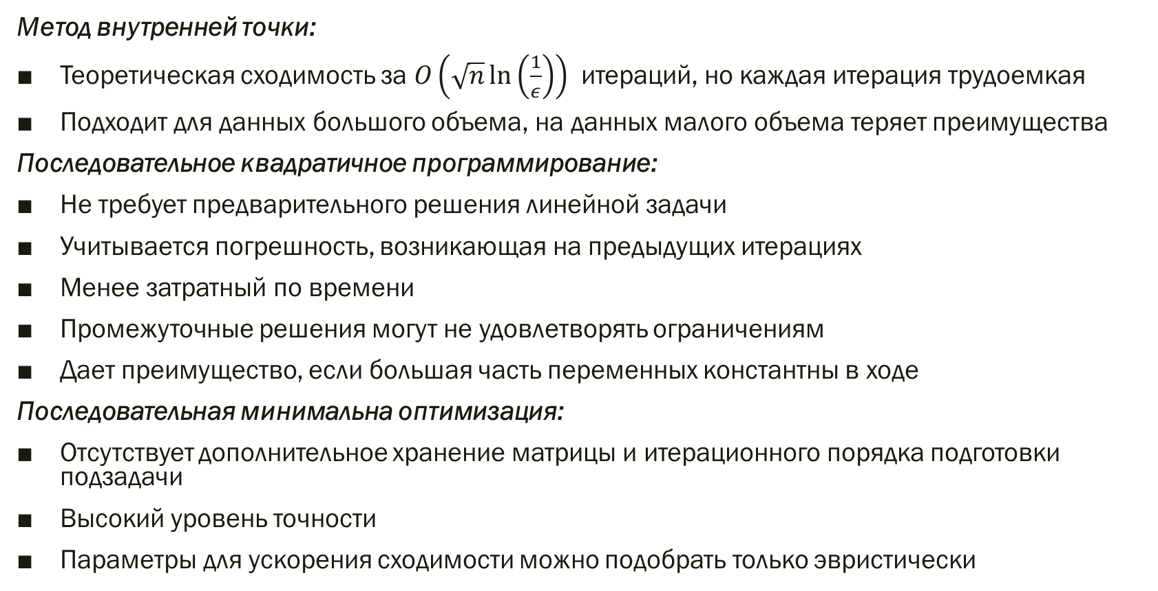
Сравнительный анализ
Метод внутренней точки:
Теоретическая сходимость за $O\left(\sqrt{n}\ln\left(\frac{1}{ε}\right)\right)$ итераций, но каждая итерация трудоемкая
Подходит для данных большого объема, на данных малого объема теряет преимущества
Последовательное квадратичное программирование:
Не требует предварительного решения линейной задачи
Учитывается погрешность, возникающая на предыдущих итерациях
Менее затратный по времени
Промежуточные решения могут не удовлетворять ограничениям
Дает преимущество, если большая часть переменных константны в ходе
Последовательная минимальна оптимизация:
Отсутствует дополнительное хранение матрицы и итерационного порядка подготовки подзадачи
Высокий уровень точности
Параметры для ускорения сходимости можно подобрать только эвристически

Slide 10
Спасибо за внимание!

